Slide 1
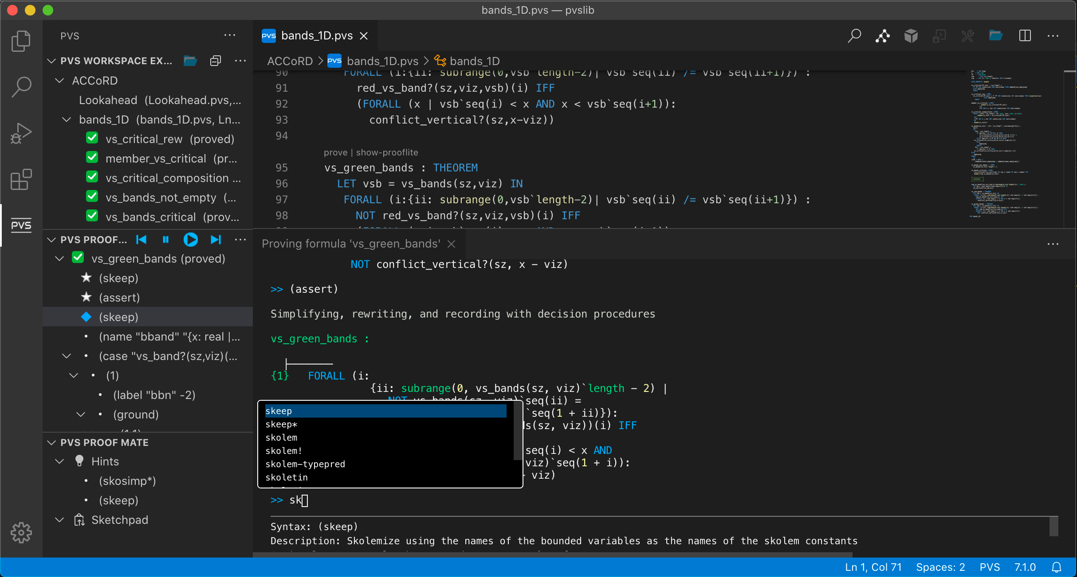
7
2
5
1
3
6
4

